Slide 1
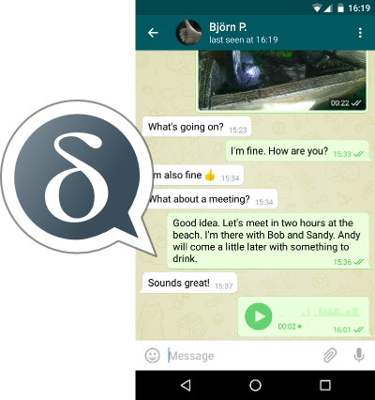
Privacy by Design mit
Delta.Chat
https://delta.chat

Slide 2
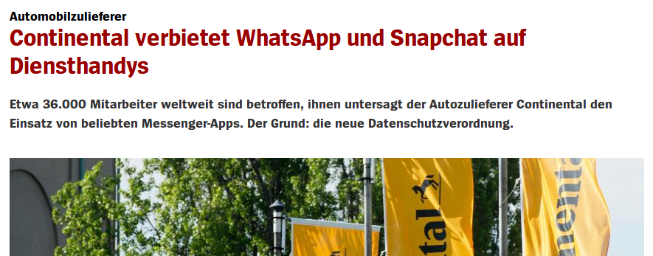
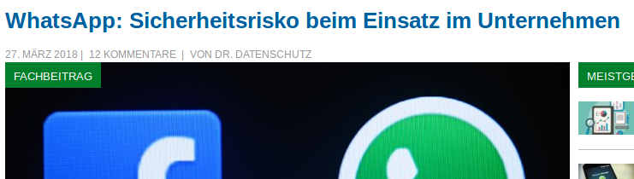
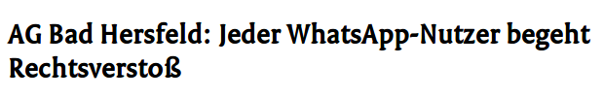
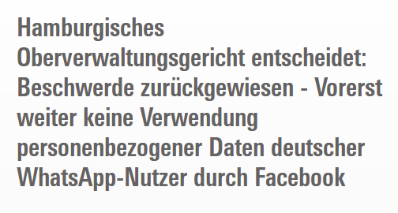
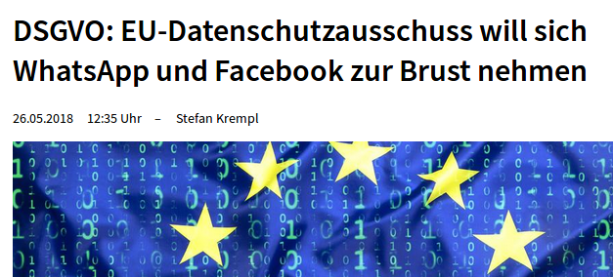
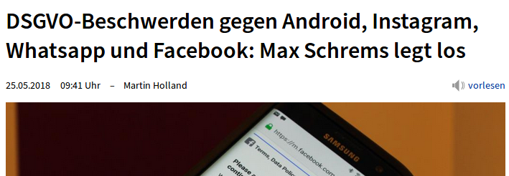


Slide 3

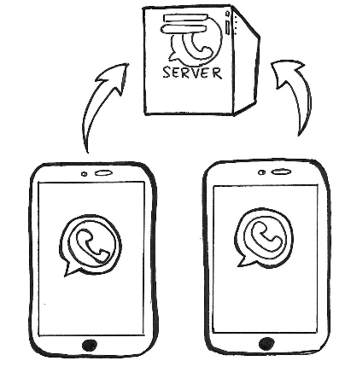
Zentrales Messaging

Slide 4

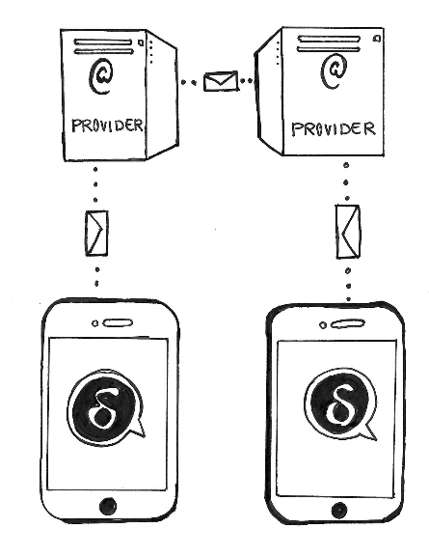
Dezentrales Messaging

Slide 5
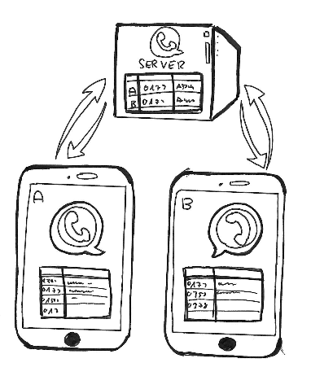
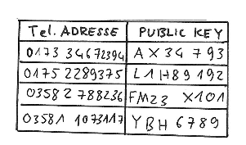
Adressbuchupload

Slide 6
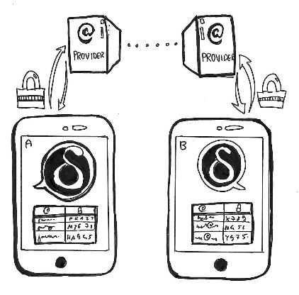
Lokales Adressbuch

Slide 7
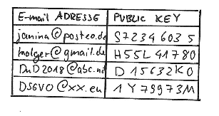
E-mail statt Mobilnummer

Slide 8
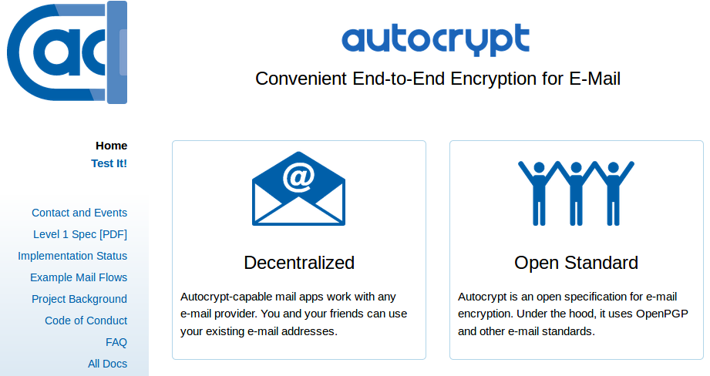
E2E-Verschlüsselung

Slide 9
Projekt Status
Android: Beta auf F-Droid, viele Releases
Desktop and iOS Versionen in Entwicklung
Wachsende Gruppe von Mitwirkenden
“Robustness and Usability project" (OTF)
DeltaX Community Treffen
16-24ten Juli 2018 in Freiburg

Slide 10
Für Organisationen
Moderner Messenger, Open Source
Nutzt bestehende E-Mail Infrastruktur
Einsatz problemlos vereinbar mit DSVGO
Kontakt, Beratung und Anpassungsarbeiten:
merlinux GmbH (seit 2004 FOSS R&D)
Kontakt: delta@merlinux.eu

